Slide 1
Поэзия начала XX века
ФЕДЕРАЛЬНОЕ ГОСУДАРСТВЕННОЕ БЮДЖЕТНОЕ ОБРАЗОВАТЕЛЬНОЕ УЧРЕЖДЕНИЕ ВЫСШЕГО ОБРАЗОВАНИЯ «КРАСНОЯРСКИЙ ГОСУДАРСТВЕННЫЙ МЕДИЦИНСКИЙ УНИВЕРСИТЕТ ИМЕНИ ПРОФЕССОРА В.Ф. ВОЙНО-ЯСЕНЕЦКОГО»
МИНИСТЕРСТВА ЗДРАВООХРАНЕНИЯ
РОССИЙСКОЙ ФЕДЕРАЦИИ
ФАРМАЦЕВТИЧЕСКИЙ КОЛЛЕДЖ
Лекция по дисциплине «Родная литература»
Автор: А.С. Белозор
Красноярск, 2020

Slide 2
План лекции
1. Символизм.
2. Основные темы творчества А.А. Блока.
3. Поэма «Двенадцать».
4. Акмеизм.
5. Ахматова А.А.
6. Поэма «Реквием».
7. Футуризм.
8. Маяковский В.В.
9. Поэма «Облако в штанах».
10. Творчество М.И. Цветаевой.
11. Творчество С.А. Есенина.

Slide 3
В литературе смена эпох вылилась в формотворчество. С прошлым расставались без сожаления, радовались смене эпох. Появление новых направлений, течений в искусстве всегда связывалась с пониманием места и роли человека в мире, вселенной, с изменением самосознания человека.
Литература рубежа веков получила название литературы «Серебряного века».

Slide 4
Понятие «серебряный век» связано прежде всего с модернистскими течениями. Модернизм (от франц. «новейший», «современный») подразумевал новые явления в литературе и искусстве по сравнению с искусством прошлого, его целью было создание поэтической культуры, содействующей духовному возрождению человечества, преображение мира средствами искусства. Особая роль отводилась автору, художнику – роль теурга, прорицателя, пророка, способного постичь средствами искусства мировую гармонию.

Slide 5
Символизм
В 1890–1900 годы в России возникает новое течение – русский символизм. В нем принято выделять два основных этапа. К первому этапу относятся «старшие символисты» – Валерий Брюсов, Константин Бальмонт, Дмитрий Мережковский, Зинаида Гиппиус, Федор Сологуб. В 1900-е годы облик символизма обновили новые силы, так называемые «младшие символисты» – Александр Блок, Андрей Белый, Вячеслав Иванов. Разделял символистов двух этапов не столько возраст, сколько разница в направленности творчества и разница в отношении к миру.

Slide 6
Три главных элемента нового искусства – мистическое содержание, символы и расширение художественной впечатлительности».
В течение 1894–1895 годов выходят три сборника под названием «Русские символисты». Их издателем и главным автором был В. Брюсов. Он так определяет цель нового течения: «Цель символизма – рядом сопоставленных образов как бы загипнотизировать читателя, вызвать в нем известное настроение».

Slide 7
Культура и литература в России всегда были тесно связаны с философией, но на рубеже веков возникает особый интерес к этой науке. Философское учение проникает в разные области культуры. Происходит расцвет философской лирики, публицистики, прозы, музыки.
Под влиянием высоких идей философа В. Соловьева о любви, добре и красоте формировалось мировоззрение многих «младших символистов»: их не случайно называли «соловьевцами». По их мнению, поэт является связующим звеном между двумя разными мирами – земным и небесным. Перед поэтом, тем самым, стоит новая задача – стать «органом мировой души... тайновидцем и тайнотворцем жизни».

Slide 8
Писатели-символисты считали, что окружающий нас материальный мир – это видимость, всего лишь отражение идеального Высшего мира. Перед человеком творчества стоит главная задача – проникнуть в истинный мир, надреальный, это и даст возможность стать ближе к Высшему разуму. Символ, используемый при этом, и является средством, помогающим постигнуть этот надреальный мир.

Slide 9
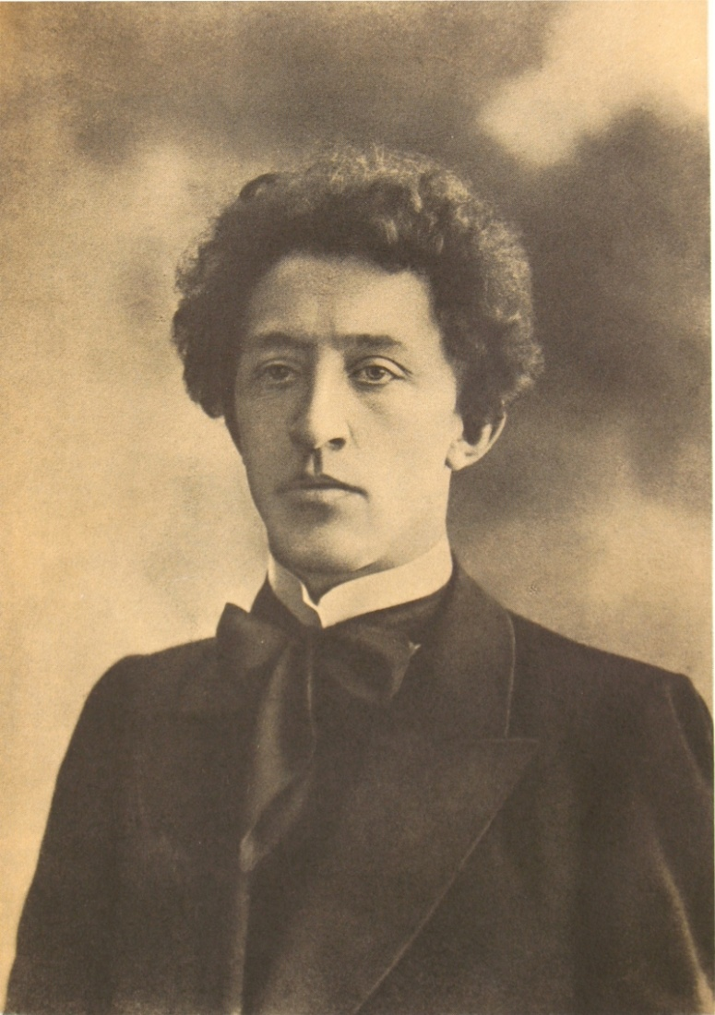
Александр Александрович Блок
16 ноября 1880 года – 7 августа 1921 года

Slide 10
Александр Александрович Блок – одно из ключевых имен русской литературы. Своим творчеством он завершил поэтические исканий всего XIX века и открыл поэзию XX века, соединив русскую классику и новое искусство.

Slide 11
Основные темы творчества А.А. Блока
Любовь А.А. Блоком рисуется как обряд служения чему-то высшему. Смутные предчувствия, тревожные ожидания, мистические озарения и предзнаменования переполняют стихи. Идеальный мир противопоставлен событиям реальной действительности, которую поэт воссоздает в отвлеченных или предельно обобщенных символистских образах.
В сознании поэта постепенно сложилась его необычная поэтическая мифология, связанная с образом Вечной Женственности, Прекрасной Дамы, с идеями преображения мира.
Ранние стихи А.А. Блока составили книгу «Стихи о Прекрасной Даме» (1904).

Slide 12
Тема города и социальной несправедливости появляется в творчестве А.А. Блока в период первой русской революции.
Образ нищих рабочих с их «измученными спинами» обобщен, как и образ противопоставленного ему зла. Возникает чувство тревоги за мир, который нуждается в спасении. Уродства «страшного мира» показываются символически, здесь особую роль играет цвет. В символике цвета у Блока желтый обозначает увядание, тление; черный – тревожное, гибельное, катастрофическое. Постепенно вызревает мысль, сформулированная Блоком позже: «Одно только делает человека человеком: знание о социальном неравенстве».

Slide 13
Подлинная жизнь с ее остротой социальных противоречий постепенно входит в творчество Блока. Отсюда настойчиво повторяющаяся тема ожидания будущих тревог и потрясений. Эта тема определила образное содержание второй книги стихов «Нечаянная радость» (1906).
Герой Блока становится обитателем шумных городских улиц, жадно вглядывающимся в жизнь. А стихотворение «Осенняя волна» стало первым воплощением темы родины в творчестве Блока, которой он в дальнейшем посвятит всю жизнь. В стихах появляются некрасовские интонации – любовь к родине – любовь-спасение, понимание того, что свою судьбу невозможно представить в отрыве от нее.

Slide 14
Октябрьскую революцию поэт воспринял с воодушевлением, она вызвала новый духовный взлет поэта и гражданскую активность.
Кульминацией этих блоковских настроений становится поэма «Двенадцать» (1918). Блок считает, что революция ведет к неведомым, но прекрасным целям.

Slide 15
Поэма «Двенадцать»
«Двенадцать» – эпическая поэма, как будто составленная из отдельных зарисовок, картинок с натуры, быстро сменяющих одна другую. Динамичность и хаотичность сюжета, выразительность эпизодов из которых складывается поэма, передают неразбериху, которая царила и на улицах, и в умах.
Композиция, отражающая стихию революции, определяет стилевое разнообразие поэмы. «Слушайте музыку революции», – призыв Блока в поэме, и звучит эта музыка.
Прежде всего, «музыка» у Блока – метафора, выражение «духа звучание стихии жизни. Музыка эта отражена в ритмическом, лексическом, жанровом разнообразии поэмы.

Slide 16
Разнообразна лексика поэмы. Это и язык лозунгов и прокламаций, и разговорный язык с просторечиями: «Что, дружок, оторопел?»; и искажения слов: «етажи», «елекстрический»; и сниженная, «ругательная» лексика: «холера», «жрала», «подлец»; и высокий слог.
Герои обрисованы лаконично и выразительно. Это образное сравнение: «старушка, как курица, /кой-как перемотнулась через сугроб»; речевая характеристика: «Предатели! Погибла Россия! / Должно быть, писатель – / Вития...»; хлесткий эпитет и оксюморон: «А вон и долгополый – /Сторонкой за сугроб.../ Что нынче невеселый,/ Товарищ поп?». Двенадцать героев составляют один отряд: «В зубах – цигарка, примят картуз, / На спину б надо бубновый туз!» – коротко и ясно – «тюрьма по ним плачет» (ромб нашивали на одежду каторжан).

Slide 17
Сюжет можно определить как двухслойный – внешний, житейский: зарисовки с петроградских улиц, и внутренний: побуждения, обоснование поступков «двенадцати». Один из центров поэмы – конец 6-й главы: мотив мести, убийства сливается с мотивом лозунгов революции.
В центре поэмы – вседозволенность кровавой расправы, обесценивание жизни, свобода «без креста». Второй центр поэмы – в 11-й главе.
Ветер, вьюга, снег – постоянные блоковские мотивы; символике цвета: «Черный вечер./ Белый снег», кровавый флаг; число «двенадцать» «пес безродный», Христос.

Slide 18
Акмеизм
Акмеизм – модернистское течение (от греч. акте – острие, вершина, высшая степень, ярко выраженное качество), декларировавшее конкретно-чувственное восприятие внешнего мира, возврат слову его изначального, не символического смысла.
В начале своего творческого пути молодые поэты, будущие акмеисты, были близки к символизму, посещали «ивановские среды» – литературные собрания на петербургской квартире Вячеслава Иванова, получившей название «башня». В «башне» Иванова велись занятия с молодыми поэтами, где они обучались стихосложению. В октябре 1911 года слушатели этой «поэтической академии» основали новое литературное объединение «Цех поэтов».

Slide 19
«Цех» был школой профессионального мастерства, а руководителями его стали молодые поэты Н. Гумилев и С. Городецкий. Они же в январе 1913 года в журнале «Аполлон» опубликовали декларации акмеистической группы.
Собственно акмеистическое объединение было невелико и просуществовало около двух лет (1913–1914). В него вошли также А. Ахматова, О. Мандельштам, М. Зенкевич, В. Нарбоков. В статье «Наследие символизма и акмеизм» Гумилев критиковал символизм за мистицизм, за увлечение «областью неведомого». В статье провозглашалась «самоценность каждого явления».

Slide 20
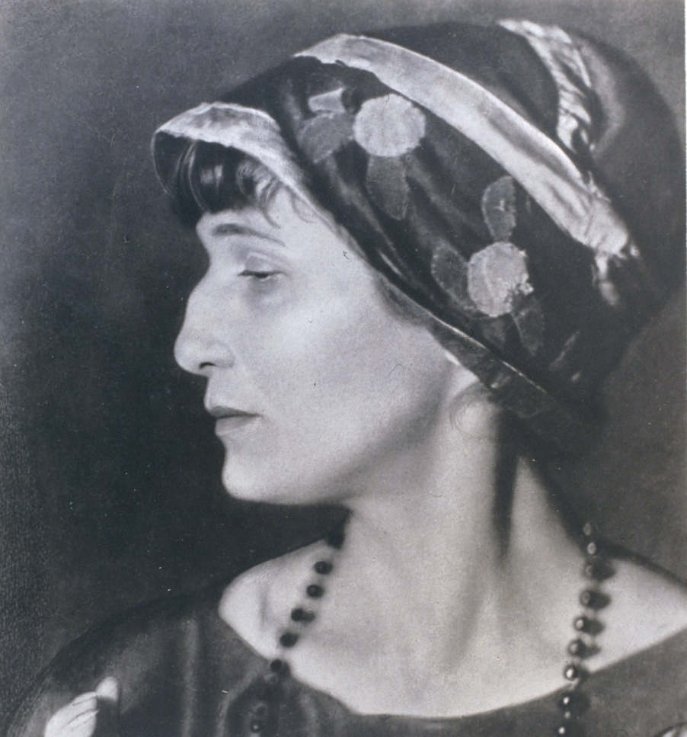
Анна Адреевна Ахматова
11 июня 1889 года – 5 марта 1966 года

Slide 21
Славу Ахматовой принесли уже первые сборники стихов. Лирика молодой Ахматовой получила признание на «башне» Вячеслава Иванова.
За свою жизнь она опубликовала шесть сборников стихов: «Вечер» (1912), «Четки» (1914), «Белая стая» (1917), «Подорожник» (1921), «Anno Domini MCMXXI» (1921) и «Бег времени» (1965).

Slide 22
Ахматова – признанный мастер любовной лирики, знаток женской и, ее увлечений, страстей, переживаний. Первые ее стихи о любви ли некоторый налет мелодраматизма (позднее она негативно относилась к этим первым своим поэтическим опытам), но скоро в ее произведениях зазвучал психологический подтекст, приоткрывающий душевное состояние лирической героини через описание ее внешнего поведения, через выразительные, четкие детали («Вечерние часы перед столом...», «Я научилась просто, мудро жить...»).

Slide 23
Поэма «Реквием»
Основные мотивы поэмы – память, горечь забвения, немыслимость жизни и невозможность смерти, мотив распятия, евангельской жертвы, креста.
В предисловии к поэме, написанной в 1935–1940 годах, Ахматова написала: «В страшные годы ежовщины я провела семнадцать месяцев в тюремных очередях в Ленинграде». Эти очереди вытягивались вдоль мрачных стен старой петербургской тюрьмы «Кресты». Стоя в такой очереди Ахматова услышала шепотом произнесенный вопрос: «А это вы можете описать?» И ответила: «Могу».

Slide 24
Массовые репрессии в стране, трагедийные события личной жизни (неоднократные аресты и ссылки сына и мужа) вызвали к жизни поэму «Реквием» (1935–1940). Пять лет с перерывами работала Ахматова над этим произведением. Создавалась поэма в нечеловеческих условиях.
Слово «Реквием» переводится как «заупокойная месса», католическое богослужение по умершему.
Эпиграф к поэме взят из стихотворения самой Ахматовой «Так не зря мы вместе бедовали...», впервые опубликованного в «Знамени» (1987). С самого начала автор подчеркивает, что поэма затрагивает не только ее несчастья как матери, но касается общенародного горя.

Slide 25
Поэма Ахматовой отличается мощным эпическим размахом, раскрытием современности на широком всемирно-историческом фоне. Отсюда та внутренняя патетика, которая звучит в ее строках. Полифонизм, многоголосье и распевность позволяют воспринимать это произведение и как траурное музыкальное творение. Основанное на народных плачах, оно несет и глубокую лирическую интонацию, что делает поэму воистину уникальным художественным явлением. Только одно это произведение позволило бы Ахматовой войти в сонм классиков отечественной словесности.

Slide 26
Футуризм
Модернисты отстаивали особый дар художника, способного прогнозировать путь новой культуры, делали ставку на предвосхищение грядущего и даже на преображение мира средствами искусства. Особая роль в этом принадлежит футуристам. Уже в самом названии направления заключено стремление к будущему (от лат. futurum – будущее).
Футуризм – авангардистское течение в европейском и русском искусстве начала XX века, отрицавшее художественное и нравственное наследие, проповедовавшее разрушение форм и условностей искусства ради слияния его с ускоренным жизненным процессом.

Slide 27
Эстетической его предпосылкой стал символизм. Отталкиваясь от принципов этого литературного направления, футуристы поставили человека в центр мира, воспевали «пользу», а не «тайну», отказывались от недосказанности, туманности, завуалированное, мистицизма, присущих символизму. Футуристы противопоставили всему обществу свои радикальные взгляды, тезису «Искусство для искусства» – лозунг «Искусство для масс», провозгласили антиэстетизм.

Slide 28
Считается, что предшественником русского футуризма был итальянский футуризм. Впервые этот термин был введен литератором Филиппо Маринетти в 1909 году.
Временем рождения русского футуризма считается 1910 год, когда вышел в свет первый футуристический сборник «Садок Судей», его авторами были Д. Бурлюк, В. Хлебников и В. Каменский. Вместе с В. Маяковским и А. Крученых эти поэты скоро составили наиболее влиятельную в этом течении группу «кубофутуристов», или поэтов Гилей.
Кроме того, заметными группами были «эгофутуристы» (И. Северянин, И. Игнатьев, В. Гнедов и др.) и объединение «Центрифуга» (Б. Пастернак, Н. Асеев, С. Бобров и др.).

Slide 29
Первая декларация футуристов «Пощечина общественному вкусу» вышла в 1912 году. Молодые поэты (Бурлюк, Крученых, Маяковский, Хлебников) заявляли: «Только мы – лицо нашего времени... Прошлое тесно. Академия и Пушкин непонятнее иероглифов... Бросить Пушкина, Достоевского, Толстого и проч., и проч. с Парохода Современности...».

Slide 30
Русские футуристы пытались по-новому осмыслить окружающий мир. Он понимался ими как макрокосм, а человек – как микрокосм. Развитие мира рассматривалось как движение к всеединству. Бытие цивилизованного человечества выступало в единстве со Вселенной, а космизм придавал целостное восприятие.
Они рассматривали искусство как важнейшее средство отражения тенденций эпохи, преобразования человека и мира, созидания новой реальности.
Футуризм делал установку на обновление поэтического языка.

Slide 31
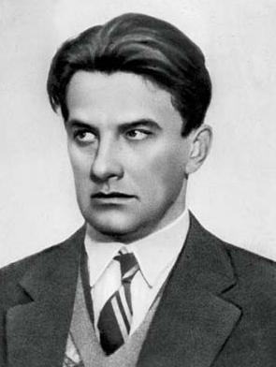
Владимир Владимирович Маяковский
7 июля 1893 года – 14 апреля 1930 года

Slide 32
Человеческая природа, считал Маяковский, – это единство двух начал: биологического и духовного (материального и творческого буржуазном обществе, по мнению поэта, эти начала разъединены: нормой является отчуждение материального от духовного. Идеальному нет места.
Поэтому столько отталкивающе материального изображается в стихах: «обрюзгший жир», «мясо», «слюни» и т. п. Фантазия, творчество изгоняются из буржуазного города, где «Христос из иконы сбежал».
Лирический герой Маяковского – носитель гармонии, часто оказывается в изоляции, в одиночестве, не находит понимания («Ничего не понимают», «Надоело!»). Этот лирический герой видит больше, чем окружающие, его мир ярок, резок, экзотичен, хотя не выходит за пределы «адища города».

Slide 33
Поэма «Облако в штанах»
С самых ранних стихов Маяковскому была присуща чрезмерная лирическая распахнутость, безоглядная внутренняя раскрытость. Между конкретным лирическим «я» поэта и его лирическим героем дистанции практически нет. Лирические переживания столь напряженны, что, о чем бы он ни писал, острая лирическая, индивидуальная интонация пронизывает ткань его поэзии. Такова и первая его поэма с загадочным и эпатирующим названием «Облако в штанах» (1915).

Slide 34
Ведущий образ поэмы – лирическое «Я». Основной прием изображения – антитеза. Противопоставление всему обществу в прологе поэмы вырастает до противопоставления всему мирозданию в конце. Это не просто спор, это дерзкий вызов, столь характерный для творчества раннего Маяковского.
Вашу мысль,
мечтающую на размягченном мозгу,
как выжиревший лакей на засаленной кушетке,
буду дразнить об окровавленный сердца лоскут,
досыта издеваюсь, нахальный и едкий.
Противостоять всему и вся и не сломаться под силу только небывало мощной личности.

Slide 35
Первая часть – предельно откровенный рассказ о любви. Peaльность происходящего сознательно подчеркивается. Любовь не преображает, а искажает «глыбу»-человека.
Любовь у этой «громады» должна быть «маленьким, смирным любеночком». Почему? Громада исключительна, второй нет. Ласковый» неологизм «любеночек», напоминающий «ребеночка», подчерки силу чувства, трогательной нежности.

Slide 36
Трагедия любви переживается поэтом. Логично, что вторая часть – отношениях героя и искусства. Начинается часть с решительного каления героя.
Герой кричит, призывает взбунтоваться против «присосавшихся бесплатным приложением / к каждой двуспальной кровати»: «Мы сами творцы в горящем гимне!» Это гимн живойI жизни, которая ставится выше «Я».

Slide 37
Сам же лирический герой берет на себя роль «тринадцатого апостола». С Богом он уже запросто: «может быть, Иисус Христос нюха: моей души незабудки».
От глобальных замыслов по переделке мира герой возвращает, мыслям о своей любимой. Впрочем, он от этих мыслей и не уходил, они лишь сублимировались в мощнейшей творческой попытке бросить вызов всему мирозданию.

Slide 38
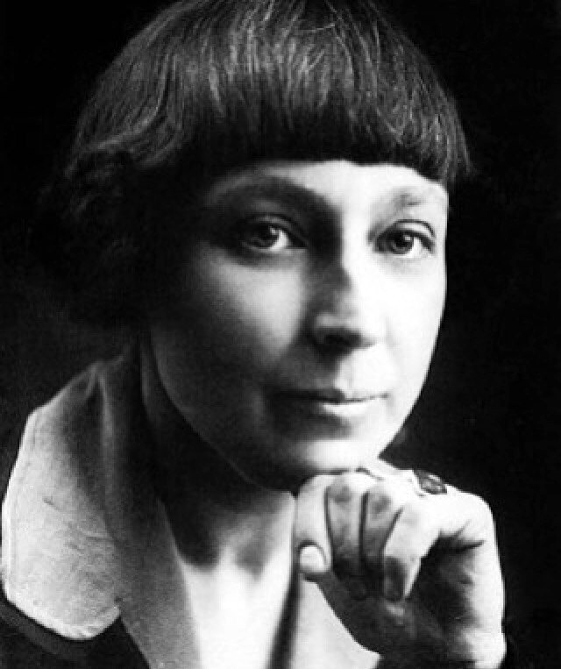
Марина Ивановна Цветаева
26 сентября1892 года – 31 августа 1941 года

Slide 39
Поэтический дар Цветаевой необычайно многолик. Волошин считал, что ее творческого избытка хватило бы на несколько поэтов и каждый был бы оригинален. Диапазон поэзии поразительно широк – от народных русских сказок-поэм до интимнейшей психологической лирики. Уже в раннем творчестве Цветаевой проявляется фольклорное, песенное начало. От русской народной песни – открытая эмоциональность, бурная темпераментность, свобода поэтического дыхания, крылатая легкость стиха.

Slide 40
Основные образы и темы творчества М.И. Цветаевой
Вообще душа всегда была главным героем цветаевского творчества («Душа», «Дорожкою простонародною…», «Я счастлива жить образцово и просто» и др.).
Свобода и своеволие души, не знающей меры – вечная и дорогая тема, идет рядом с темой любви, без которой невозможно представить поэзию Цветаевой: «Любить – знать, любить – мочь, любить – платить по счету» («Надпись в альбом», «Мне нравится, что Вы больны не мною» и др.).

Slide 41
Особенности чувства любви у лирической героини Цветаевой. Это любить – значит жить. Любовь у Цветаевой всегда «поединок роковой», всегда спор, конфликт и чаще всего – разрыв. Любовная лирика, как и вся ее поэзия, громогласна, широкомасштабна, гиперболична, неистова, внутренне драматична.
Невероятная открытость, откровенность – неповторимые черты лирики Цветаевой. Героиня убеждена, что чувствам подвластны и время, расстояния.

Slide 42
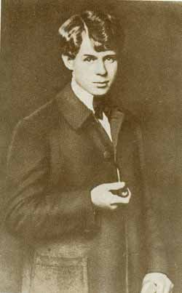
Сергей Александрович Есенин
21 сентября 1895 года – 28 декабря 1925 года

Slide 43
Творчество С. Есенина относится к неокрестьянской поэзии.
В поэзии Есенина есть и тихие звуки, цветопись.
В стихах Есенина разнообразны оттенки красного цвета: розовый, алый, малиновый, багряный; оттенки желтого часто приобретают «металлическое» звучание: золотой, медный; много зеленого цвета, синего и голубого. Есть и белый, и черный, и серый цвета, но в целом стихи Есенина окрашены в чистые, ясные, то нежные, то яркие цвета и оттенки.

Slide 44
В лирике Есенина и движение, и звуки, и краски мира. Есть и запахи.
«Запах меда от невинных рук», «пахнет смолистой сосной», «духовитые дубровы», «пахучий мякиш тишины», «пряный вечер» и т. д.
Зори, закаты, снег, дождь, ветер, тучи, озера, реки... Есенин рисует и мир животных, и мир растений. Особенно часто встречается образ дерева. Образ девушки постоянно связан с образом тонкой березки, образ души – с весенним цветением, образ лирического героя – с кленом.

Slide 45
Любовная лирика С.А. Есенина
О любви Есенин пишет уже в самых ранних своих стихах, истоки которых – в песенном русском фольклоре («Подражание песне», «Та поила коня из горстей в поводу...», 1910).
Любовь к женщине – лишь акцент в проявлении чувства любви ко всему земному, любимая час представляется в образе природы: «Зацелую допьяна, изомну, как» цвет», а природа – олицетворена: «Выткался на озере алый цвет зари» (1910); «Зеленая прическа, / Девическая грудь, / О тонкая березка. Что загляделась в пруд?».

Slide 46
Настроения любовной лирики меняются в «городских» стихотворениях поэта. Город оторвал Есенина от «родины-рая», и ощущен счастья стало ностальгическим переживанием, а земная «девушка-природа» стала мечтой-воспоминанием, почти бесплотным.
Поэтичность, нежность сменил озлобленный цинизм, цинизм к защитная реакция, как отчаяние. Любовь низведена до плотской, животной потребности, но в конце стихотворения – жалобное раскаяние: «Дорогая, я плачу, / Прости... прости...».

Slide 47
«Персидские мотивы» (1924–1925) – попытка обрести согласие с самим собой и с миром. Романтический сюжет о любви северянина и южанки Есенин воспринял через поэзию Пушкина и Лермонтова.
Есенин создал образ голубой и веселой страны, которой перестала быть Россия. Ранее Россия ассоциировалась в лирике Есенина с «голубой страной», страной-идеалом, мечтой. Теперь выдуманная Персия («Голубая родина Фирдуси») соответствовала идеалу.

Slide 48
Поэма «Анна Снегина»
Поэма «Анна Снегина» закончена Есениным в январе 1925 года. В этой поэме сплелись все основные темы лирики Есенина: родина, любовь, «Русь уходящая» и «Русь советская».
Тема угасания «дворянских гнезд», начатая И.С. Тургенев в «Дворянском гнезде», развитая А.П. Чеховым в «Вишневом саде», получила у Есенина свою интерпретацию, можно сказать, он поставил точку в развитии этой темы: с приходом советской власти «дворяне к гнезда» исчезли.

Slide 49
Поэма «Черный человек»
Поэма «Анна Снегина», которая заканчивается грустно, но романтически светло, относится к январю 1925 года. А в ноябре того же года написана задуманная еще в 1923 году последняя поэма Есенина, «Черный человек».
1925 год отмечен для Есенина особенно тягостными предчувствиями, разочарованиями, крушением надежд и по отношению к России (в Анне Снегиной» – и о российской трагедии, о разоре и погибели крестьянского мира), и по отношению к собственной судьбе.

Slide 50
Сюжет и смысл поэмы
Поэма построена как диалог «черного человека» с лирическим героем. Как оказывается, это беспощадный разговор с самим собой, откровенный до «блевоты», исповедь перед самим собой, после которой жить уже невозможно.
«Прескверный гость» посетил поэта. Он явился прочитать «мерзкую книгу» его постыдных деяний, отнять у него малейшую надежд на спасение. Незваный ночной пришелец выворачивает перед грешником всю демоническую, им же вдохновленную, сторону его жизни. Кроме нее ничего и не осталось.

Slide 51
Вопросы к лекции
1. Каковы основные черты русского символизма?
2. В чем своеобразие поэмы «Двенадцать»?
3. Дайте определение понятию акмеизм.
4. Назовите и охарактеризуйте основные периоды творчества А.Ахматовой.
5. Каковы были эстетические взгляды футуристов?
6. Своеобразие поэмы В.В. Маяковского «Облако в штанах».
7. В чем заключалось своеобразие творчества М.И. Цветаевой?
8. Своеобразие творчества С.А. Есенина.

Slide 52
Рекомендуемая литература
Основная литература
Русский язык и литература. Литература. 11 класс: учеб. для общеобразоват. организаций. Базовый уровень: в 2 ч. / О.Н. Михайлов, И.О. Шайтанов, В.А. Чалмаев [и др.]; сост. Е.П. Пронина; ред. В.П. Журавлев. – 3-е изд. – М.: Просвещение, 2016. – Ч. 1. – 415 с.
Агеносов В.В. Русская литература XX века. Ч. 1, Ч. 2. – М.: Дрофа, 2005.
Дополнительная литература
Джанумова С.А. Русская литература XIX века. 1880-1890 [Электронный ресурс] / Кременцов Л.П., Джанумов А.С. – М.: ФЛИНТА, 2017. – 383 с. – Режим доступа: http://www.medcollegelib.ru/book/ISBN9785976500181.html (дата обращения: 02.10.2019)
Кременцов Л.П. Русская литература в ХХ веке. Обретения и утраты [Электронный ресурс]: учеб. пособие / Кременцов Л.П. - 3-е изд., стер. – М.: ФЛИНТА, 2011. – 224 с. – Режим доступа: http://www.medcollegelib.ru/book/ISBN9785976500082.html (дата обращения: 02.10.2019)
Русский язык и литература [Электронный ресурс]: сб. тестовых заданий с эталонами ответов для внеаудитор. (самостоят.) работы студентов по специальностям 33.02.01 – Фармация, 31.02.03 – Лабораторная диагностика, 34.02.01 – Сестринское дело (очная форма обучения). Ч. 1. – Режим доступа: http://krasgmu.ru/index.php?page[common]=content&id=69129 (дата обращения: 02.10.2019)
Электронные ресурсы
Русская поэзия «Серебряного века» [Электронный ресурс]. URL: http://rvb.ru/20vek/silver-age/toc.html (дата обращения: 02.10.2019)
Есенин С.А. [Электронный ресурс]. URL: http://esenin.ru/ (дата обращения: 02.10.2019)

